Slide 1
PHÒNG GIÁO DỤC VÀ ĐÀO TẠO QUẬN LONG BIÊN
TRƯỜNG MẦM NON GIA THƯỢNG
Nhận biết tập nói
Chủ đề: Rau, Củ, Qủa và những bông hoa đẹp
Đề tài: NBTN: Hoa Hướng Dương– Hoa Phượng
Lứa tuổi: Nhà trẻ ( 24- 36 Tháng)
Giáo viên: Phan Thanh Xuân
Năm học: 2017- 2018

Slide 2
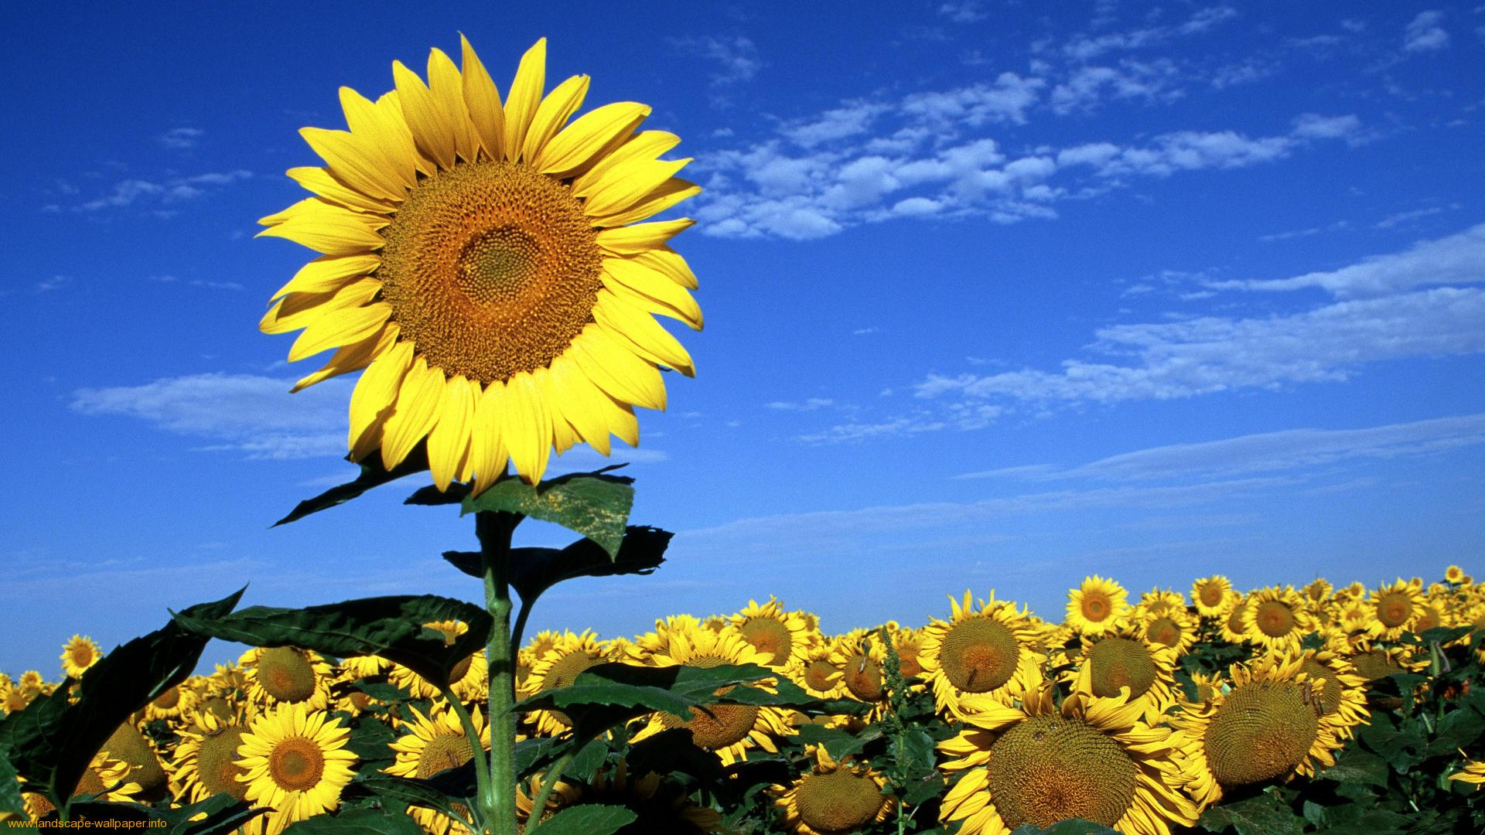
Hoa Hướng Dương

Slide 3
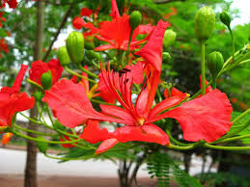
Hoa Phượng

Slide 4
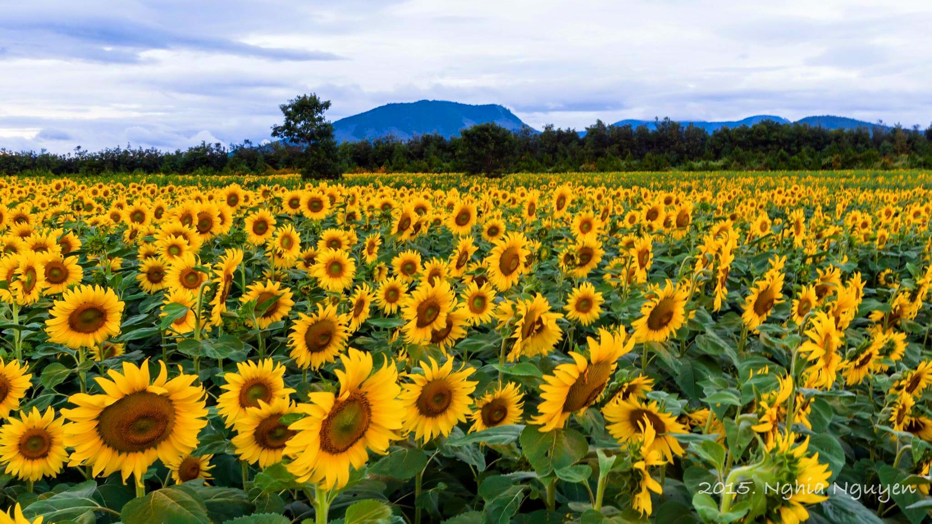
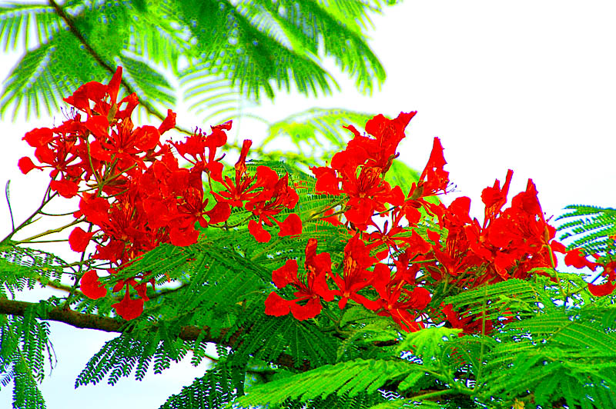
SO SÁNH

